Slide 1
SAE S2 1256 2024
Groupe EF04
R S SUKUMAR Chandra
BEN OUIRANE Taycir
BERNARD Adrian
YOUSSOUF Ralil

Slide 2
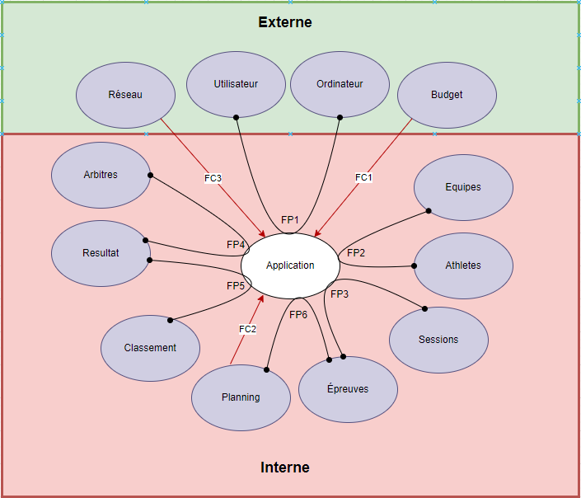
BERNARD Adrian : Qualité
Définition des fonctionnalités
Diagramme pieuvre (image)
Tableau des tâches
Diagramme de PERT
Calcul budgétaire

Slide 3
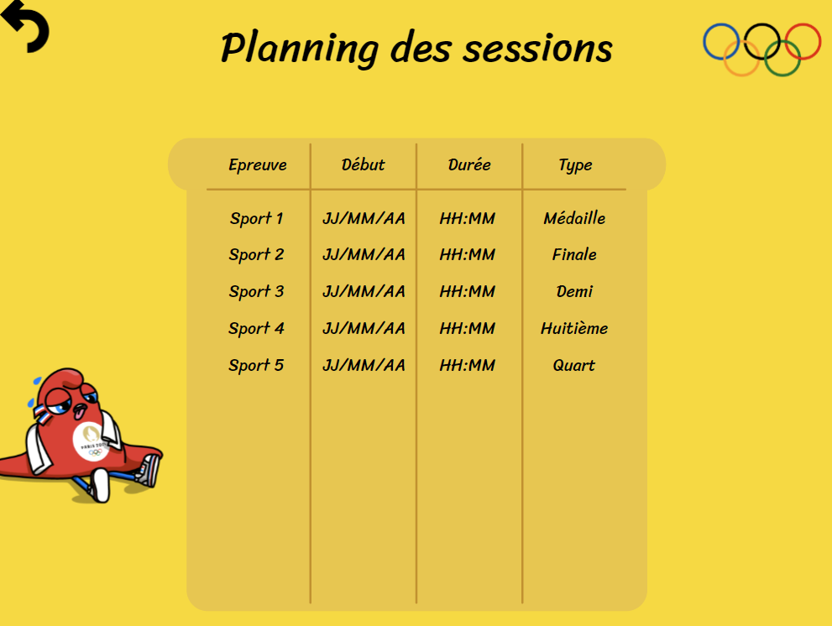
BERNARD Adrian : IHM
Interface de la partie gestion des sessions
Interface de la partie Planning
Création de scénarios d’utilisation
Test utilisateur des scénarios d’utilisation

Slide 4
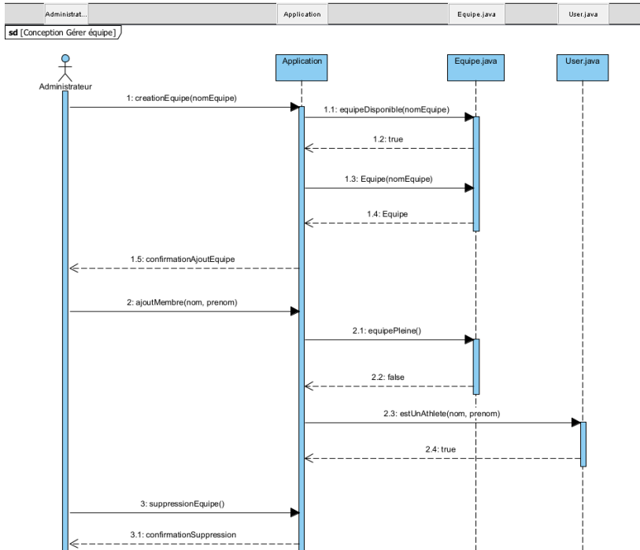
BERNARD Adrian : DOO
Réalisation des diagrammes de séquence (conception)
Optimisation du diagramme de classe
Implémentation de l’interface de session et planning
Procédures événementielles de équipe/athlète

Slide 5
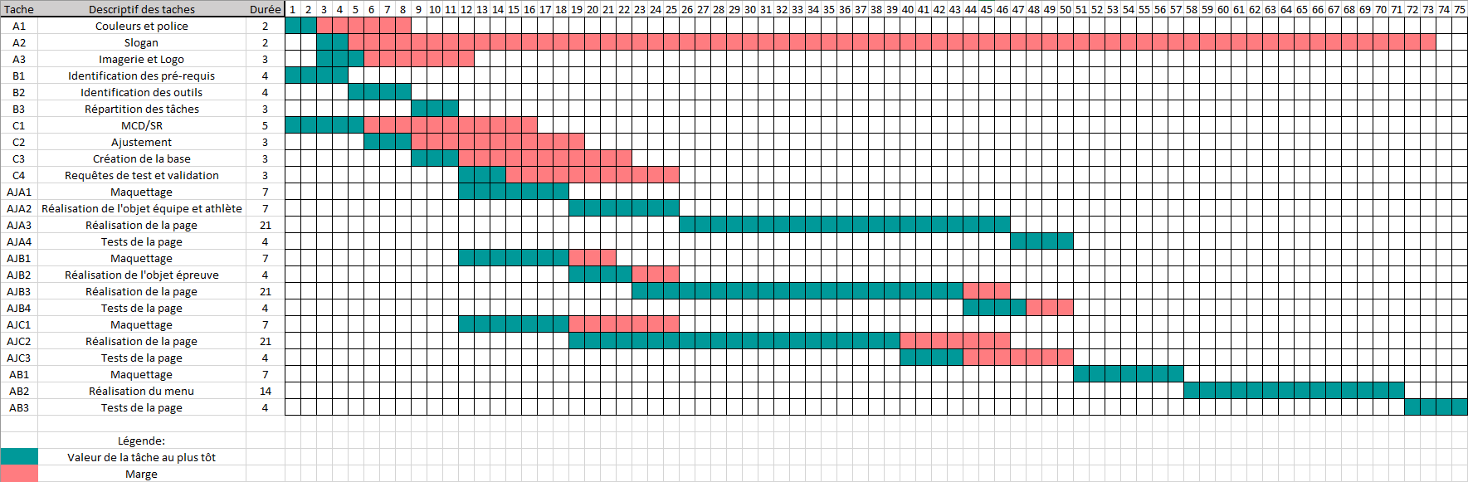
R S SUKUMAR Chandra : Qualité
Définition des fonctionnalités
Diagramme PBS
Diagramme WBS
Diagramme GANTT

Slide 6
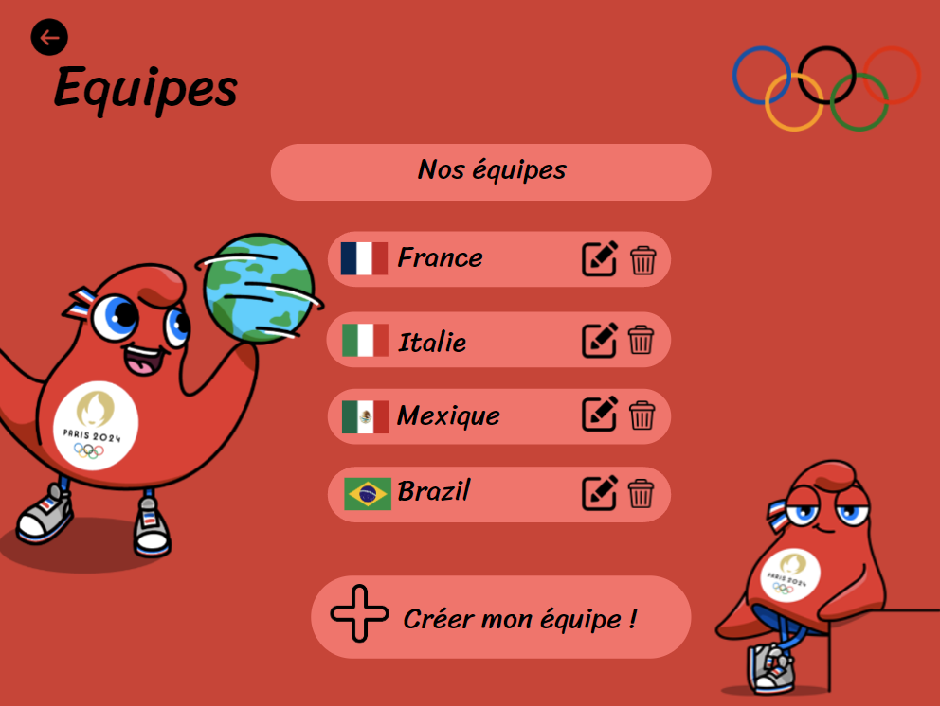
R S SUKUMAR Chandra : IHM
Interface du la partie équipe
Interface du menu
Créations de scénarios d’utilisation
Test utilisateur des scénarios d’utilisation

Slide 7
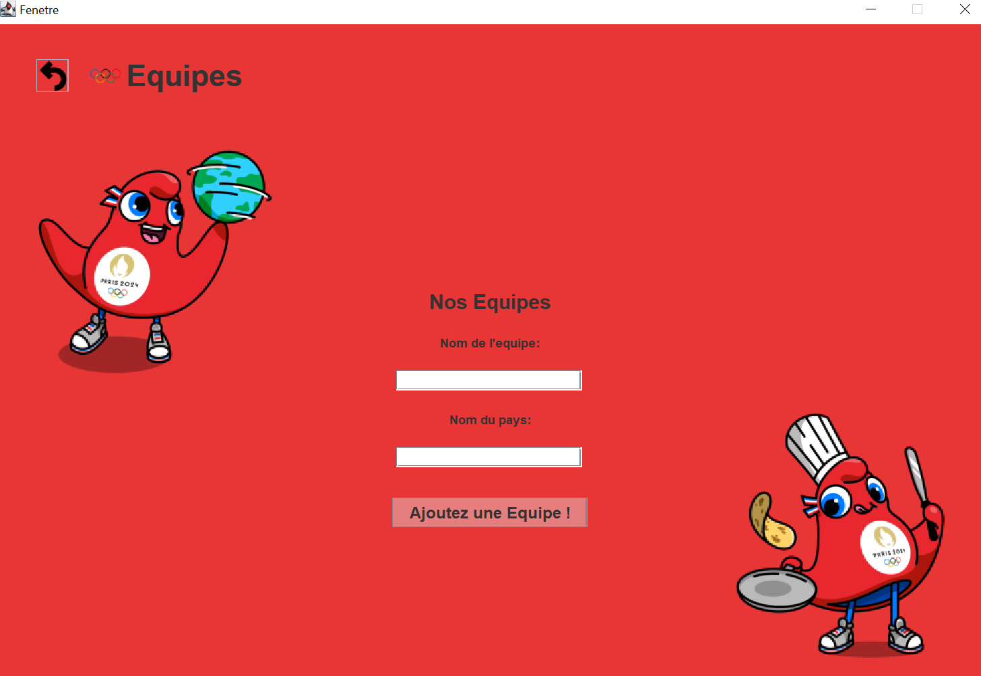
R S SUKUMAR Chandra : DOO
Réalisation des diagrammes de séquence (analyse)
Procédures événementielles de session/planning
Interface d’équipe

Slide 8
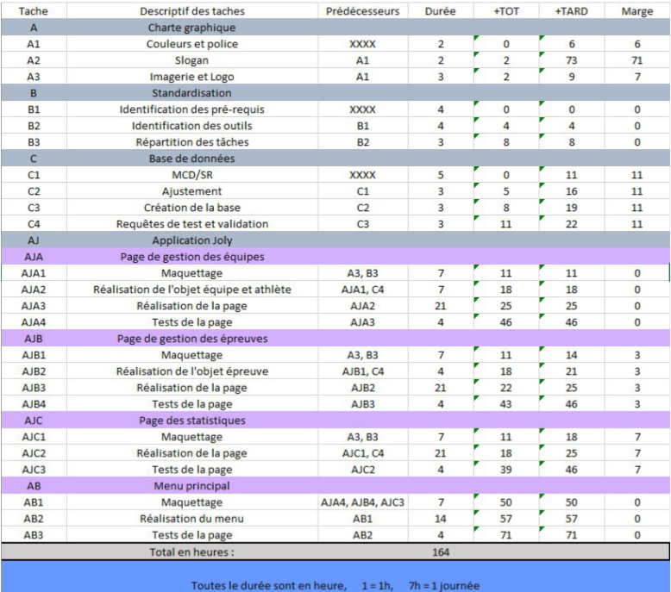
Taycir Ben Ouirane : Qualité
Définition des fonctionnalités
Cahier de charge
MCD et SR
Tableau des tâches
Calcul budgétaire

Slide 9
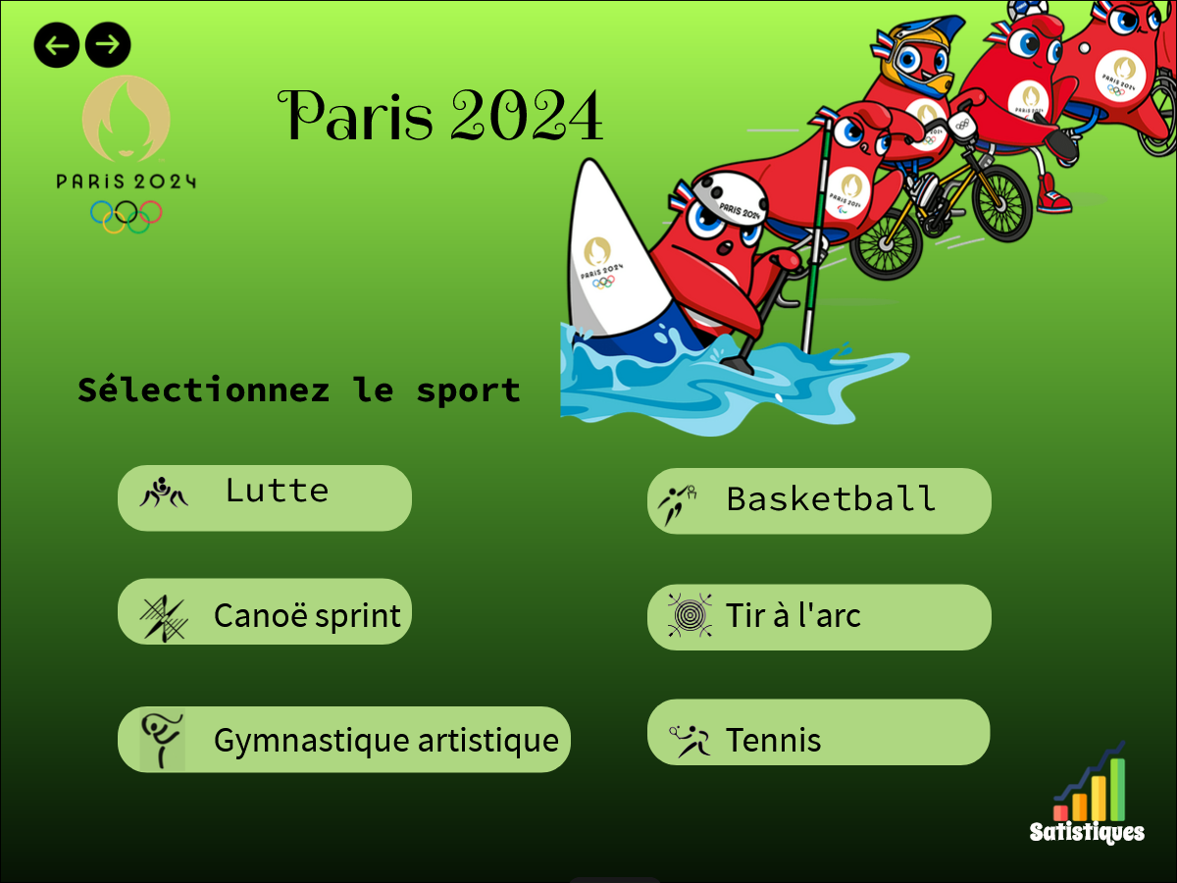
Taycir Ben Ouirane : IHM
Création de l’interface de la partie Statistique
Élaboration des scénarios et tables fonctionnelles
Test utilisateurs : Talk-aloud

Slide 10
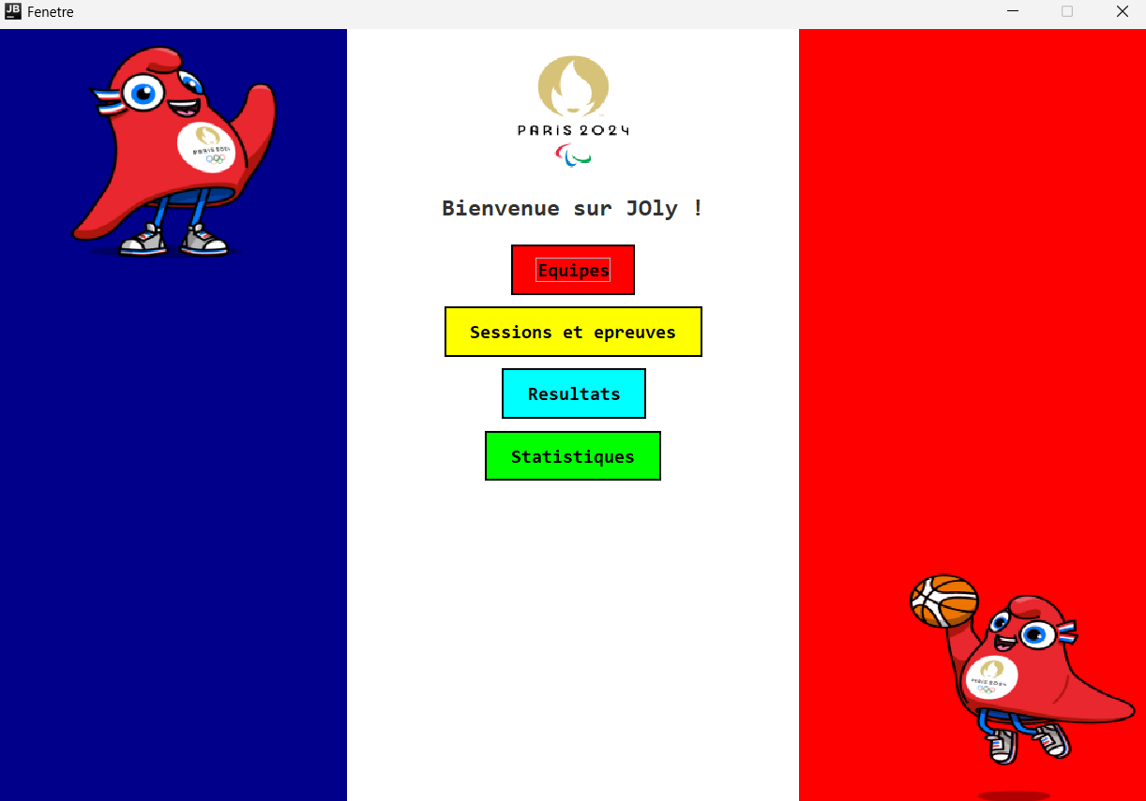
Taycir Ben Ouirane : DOO
Création et optimisation du diagramme de classe
Implémentation de menu
Ajout des Procédures événementielles de menu
Génération des commentaires JavaDoc

Slide 11
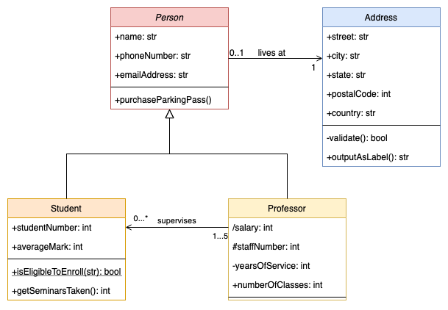
YOUSSOUF Ralil : Qualité
bla bla bla bla bla
bla bla bla bla bla
bla bla bla bla bla
bla bla bla bla bla

Slide 12
YOUSSOUF Ralil : IHM
bla bla bla bla bla
bla bla bla bla bla
bla bla bla bla bla
bla bla bla bla bla

Slide 13
YOUSSOUF Ralil : DOO
bla bla bla bla bla
bla bla bla bla bla
bla bla bla bla bla
bla bla bla bla bla

